Slide 1
Образователни игри, платформи и проекти, свързани с игрово-базирано обучение Доц. Марина Енчева, УниБИТ

Slide 2
Цел и задачи
NAVIGATE (https://www.navigateproject.eu/) си постави за цел да повиши компетенциите на студенти, библиотекари и библиотечни потребители при разпознаване на недостоверно съдържание.
Дефиницията, приета от екипа, е следната: За недостоверно съдържание (печатно, дигитално, устно) се счита дезинформацията, неточната и непотвърдена информация. За да се филтрира недостоверното съдържание, измеримите характеристики на качествената информация включват: авторство, цел, формат (точност), уместност, документиране и навременност.
Задачите на проекта са:
Разработване на игрови модел за обучение по информационна грамотност, състоящ се от учебна програма, базирана на дърво на компетенциите;
Разработване на учебен материал под формата на игри, включени в учебната програма, работни модули със специфични игрови задачи, учебни дейности, базирани на игри.

Slide 3
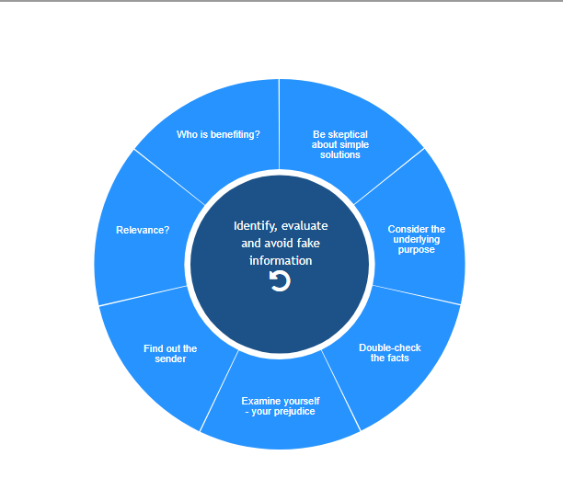
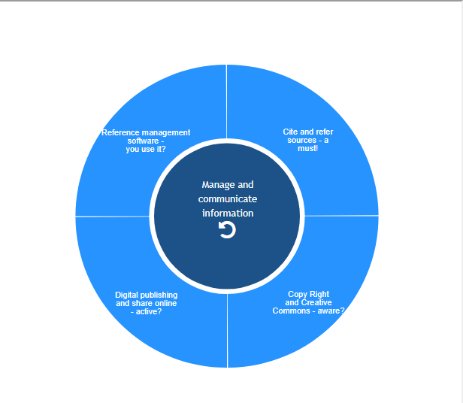
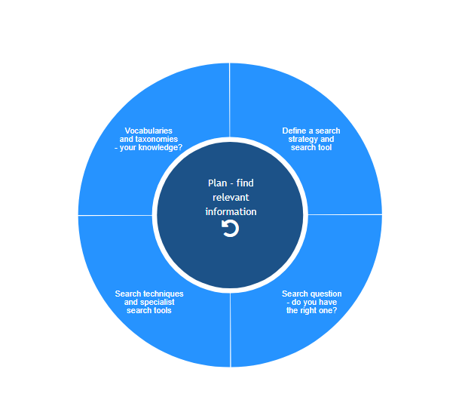
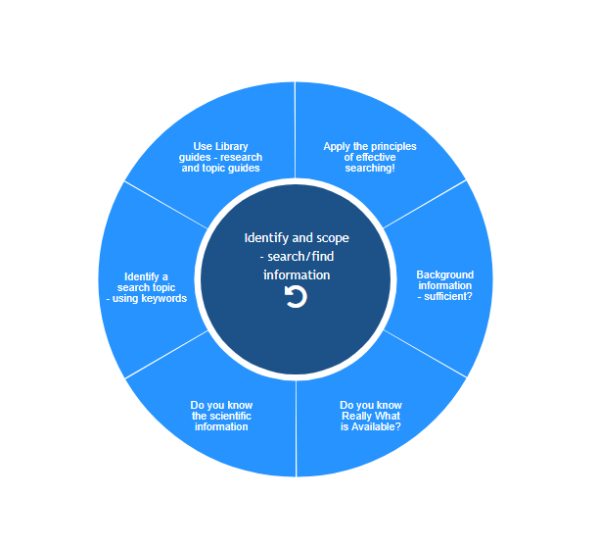
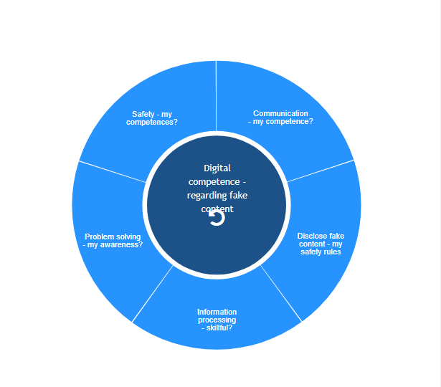

Slide 4
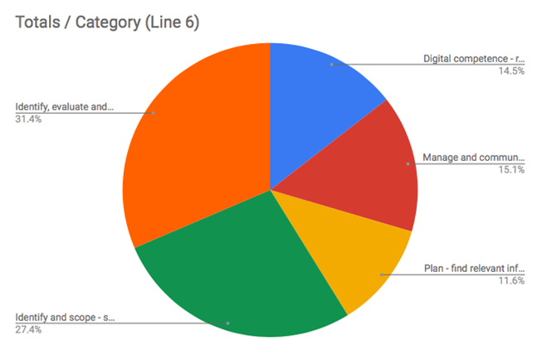
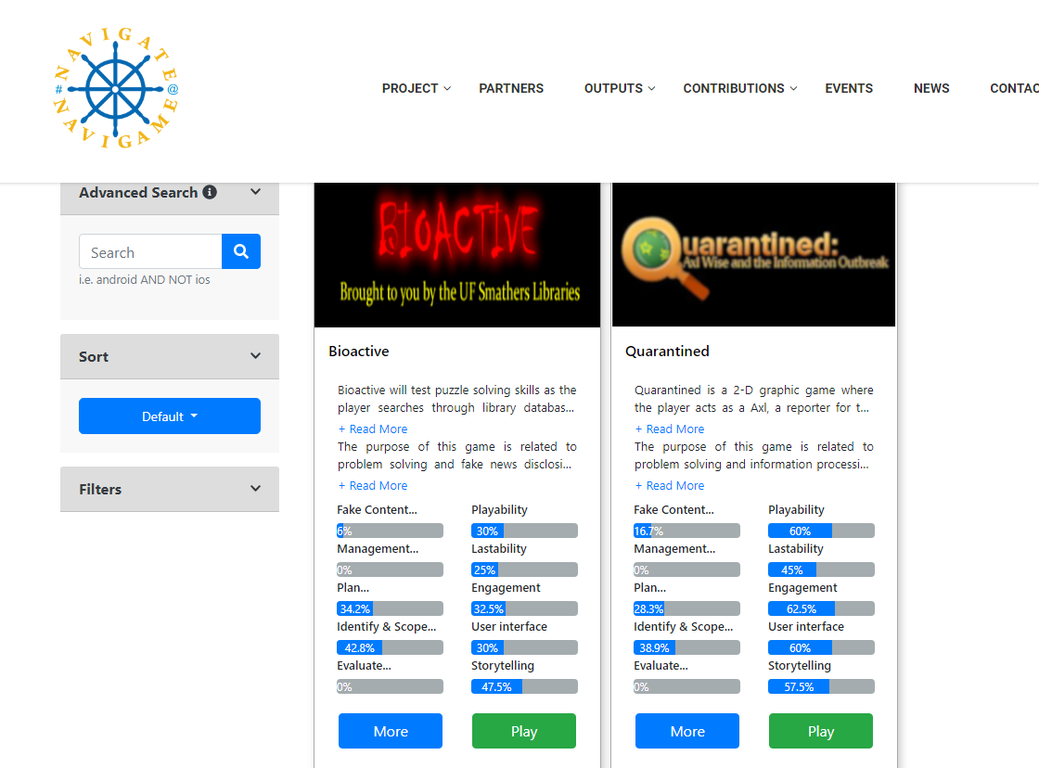
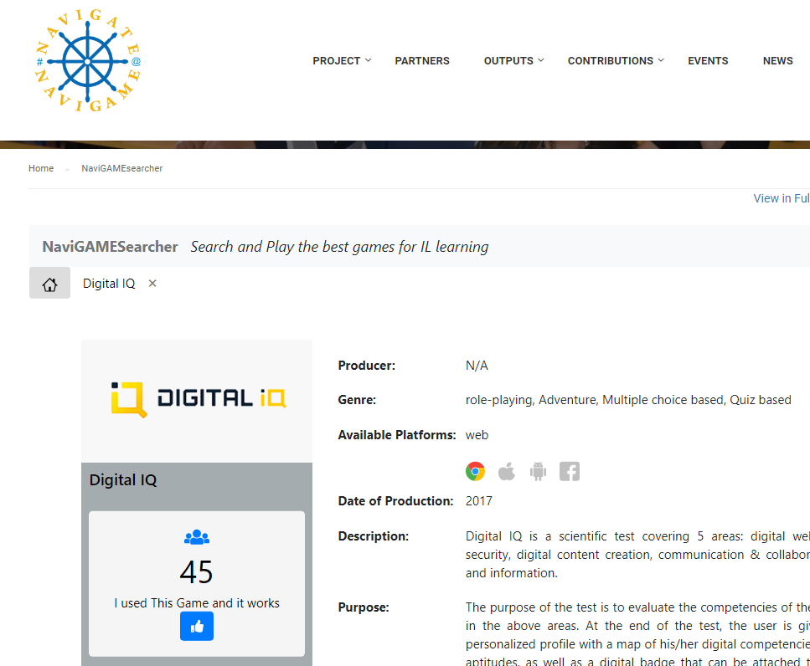
Пътят към разработването на оригинални игри по информационна грамотност в рамките на проект НАВИГЕЙТ: NaviGAMESearcher (https://www.navigateproject.eu/navigamesearch-tool/)

Slide 5
Компетенции - Матрица относно съдържанието, дейностите и сферите за оценка | Нужди на обучаемия и умения, които да бъдат развивани от игрите на НАВИГЕЙТ – да се даде приоритет на следните сфери
Дигитални компетенции, свързани с недостоверното съдържание | “Разкриване на недостоверно съдържание – правила за безопасно сърфиране”, “Разрешаване на проблеми - осъзнаване”, “Компетенции, свързани със сигурността на информацията” и “Компетенции, свързани с комуникиране на информацията”
Управление и комуникиране на информацията | “Софтуер за управление на справките – умеете ли да го използвате?”, “Цитиране и позоваване на източници – необходимо умение!” и “Познаване на авторското право и лиценза Creative Commons”
Планиране – намиране на релевантна информация | “Техники за търсене и специализирани инструменти за търсене – разполагате ли с ключа за тях?”, “Какви са вашите знания за речници и таксономии?” и “Определяне на стратегия и инструменти за търсене”
Идентифициране и обхват - търсене /намиране на информация | “Познавате ли източниците на научна информация?”, “Използване на библиотечните пътеводители – изследователски и тематични пътеводители” “Умеете ли да прилагате принципите на ефективно търсене?” и “Можете ли да идентифициране темата за търсене и да използвате ключови думи и изрази за търсене?”
Идентифициране, оценка и избягване на недостоверна информация | Не е налице необходимост (Бележка: На пазара присъстват нови игри в тази сфера)

Slide 6
НАВИГЕЙТ – игри по информационна грамотност INFORMATION TRAP MANAGER (https://www.navigateproject.eu/itm/)
ЦЕЛИ НА ОБУЧЕНИЕТО
ТЕМИ
Отворен достъп
Междубиблиотечно заемане
Научни бази данни
Критерии за оценка на информацията
Стилове и техники на цитиране
Електронни библиотечни услуги
Да са наясно с различни научни информационни ресурси и да могат да използват тематични бази данни и академични списания (Идентифициране и обхват - Търсене на информация)
Да разпознават различните видове документи и да търси и анализира базова информация по зададена тема (Идентифициране и обхват – Търсене на информация)
Да имат знания и умения за организация на информацията по професионален и етичен начин: да демонстрират увереност и запознатост с проблемите на авторското право и сродните му права, както и да цитират различни документи (Управление и комуникиране на информацията)
Да могат да използват подходящи ресурси в определена предметна област по начин, спестяващ време и усилия (Идентифициране и обхват – Търсене на информация)
Да могат да извличат текущото знание по дадена тема и да разграничават между основните типове документи и формати (Идентифициране и обхват – Търсене на информация)
Да мисли и оценява критично намерената информация (Идентифициране, оценка и избягване на недостоверна информация)

Slide 7
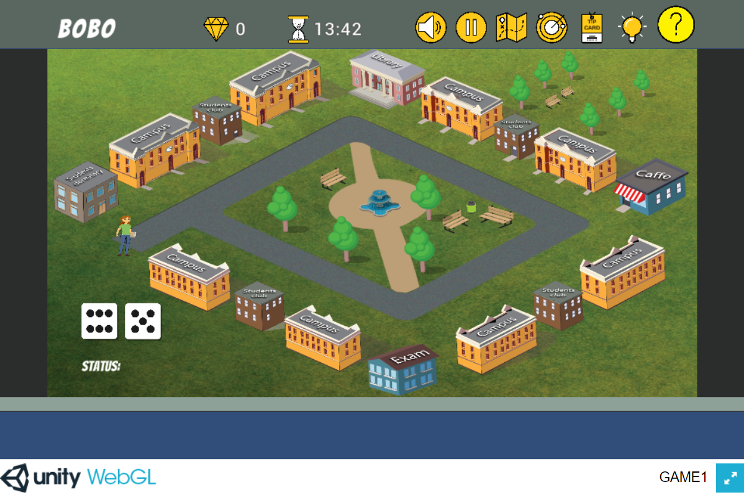
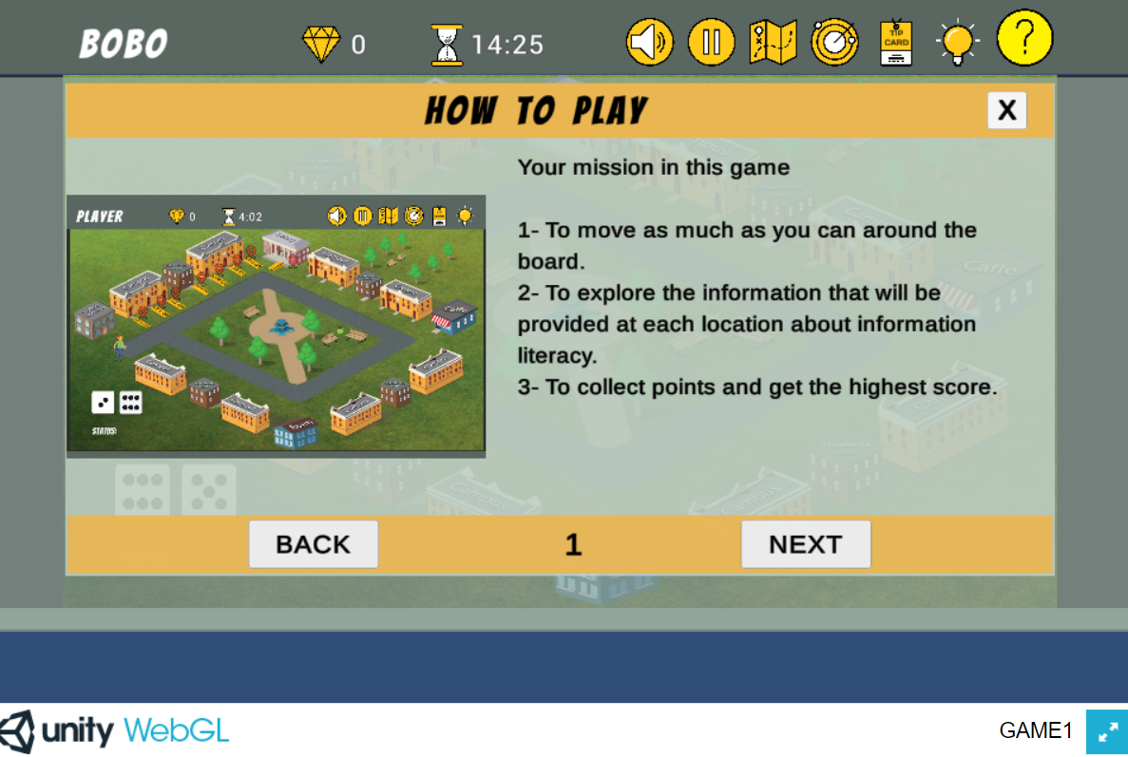

Slide 8
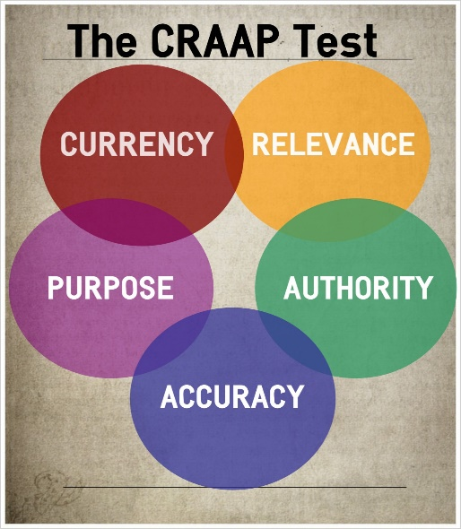
НАВИГЕЙТ – игри по информационна грамотност NAVIGATOR (https://www.navigateproject.eu/navigator/)
Играта е базирана на подхода „Интегрирана инструкция“ и цели да накара играчите да изучат теста CRAAP за оценка на документи и източници:
Цел на обучението:
как да се идентифицира, оценява и предотвратява създаването, използването и разпространението на недостоверна информация

Slide 10
Проект TLIT4U (https://translit-eu.unibit.bg/): интелектуални продукти
ПР 1
ПР 2
ПР 3
ПР 4
Концептуален модел, базиран на адаптиран STEM модел за игрово-базирано обучение по трансграмотност за студенти и библиотечни потребители и програма за преподаване
Дидактически интерактивен инструмент за обучение (онлайн ръководство)
Проектиране на сценарий за играта и инструменти за анализ на обучението
Разработване на игра за преподаване на трансграмотност

Slide 11
https://translit-eu.unibit.bg/gamesearch/

Slide 12
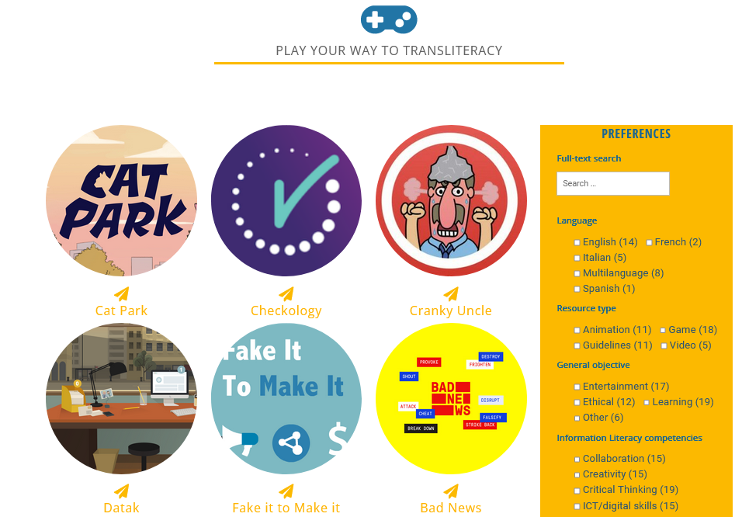
Финалния изглед на инструмента

Slide 13
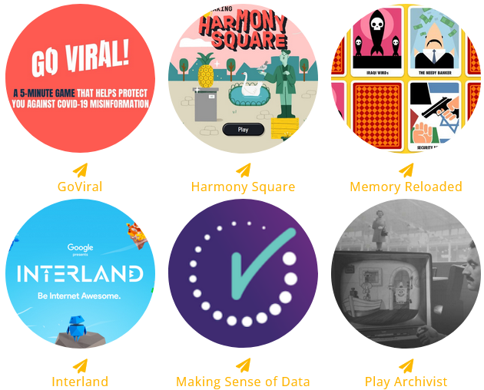
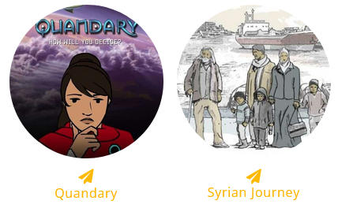
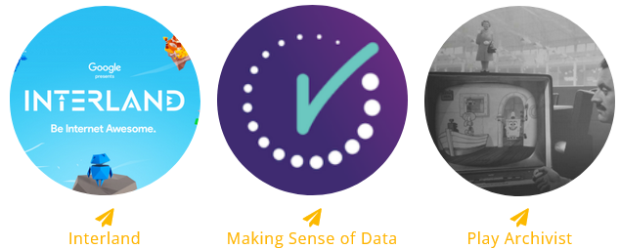
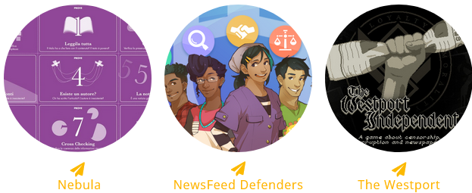

Slide 14
ПР 4: Разработване на игра за преподаване на трансграмотност
Проектен резултат 4 се отнася до разработването на образователен инструмент – игра, която да бъде използвана от студенти, преподаватели и библиотекари за формирането и надграждането на умения, свързани с трансграмотност – дигитална, информационна, медийна, визуална грамотност; грамотност, свързана с управление на данни и др. Създаденият продукт има пряка връзка с качеството на преподаване в университетите и неформалните образователни центрове – библиотеките

Slide 15
Играта LEA накратко
LEA - Learning in Academia е книга-игра, тип сериозна игра, базирана на разказване на истории
Тя е разработена, за да подпомогне обучението на студентите в академичен контекст
Сериозните игри са среди за обучение, които използват забавни и ангажиращи аспекти на игрите с цел ангажиране на потребителите с образователно съдържание.
Сериозна цел, постигната по забавен начин.
Идеята произтича от ранните етапи на TLIT4U, когато всеки от участващите университети използва подхода дизайнерско мислене, за да организира фокус групи със собствените си студенти. Целта беше да се разберат техните пропуски и нужди от обучение.

Slide 16
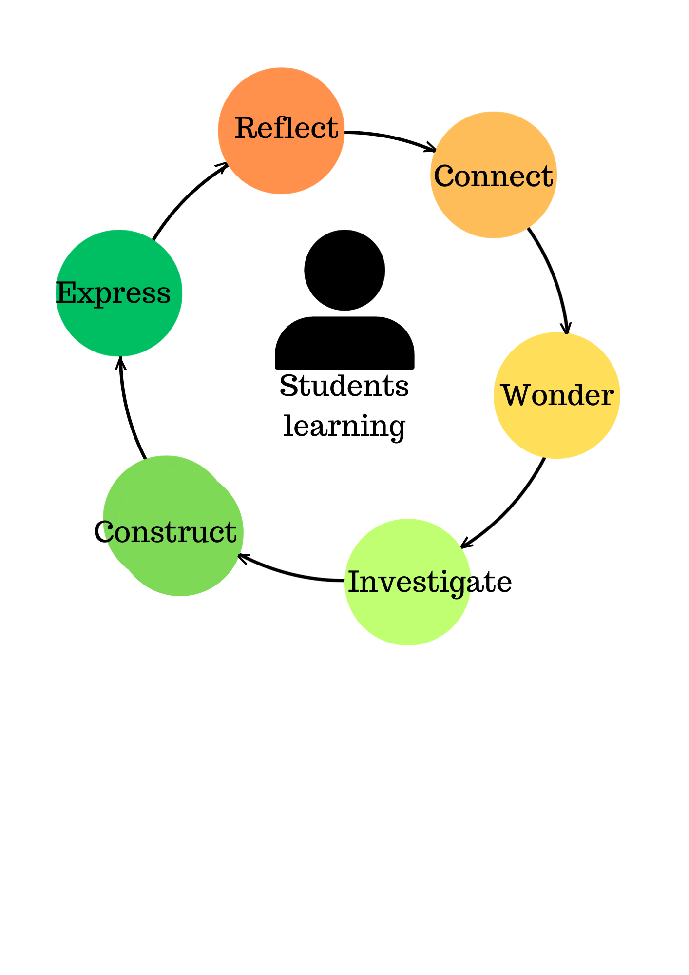
Концепцията на LEA
LEA - LEarning in Academia е среда, центрирана около обучаемия.
Това е наративно приключение, което, глава по глава, следва изследователския цикъл, насочвайки студентите през 6-те фази на изследване.
Проучване, повторно търсене означава търсене отново и отново, в кръгов процес.

Slide 17
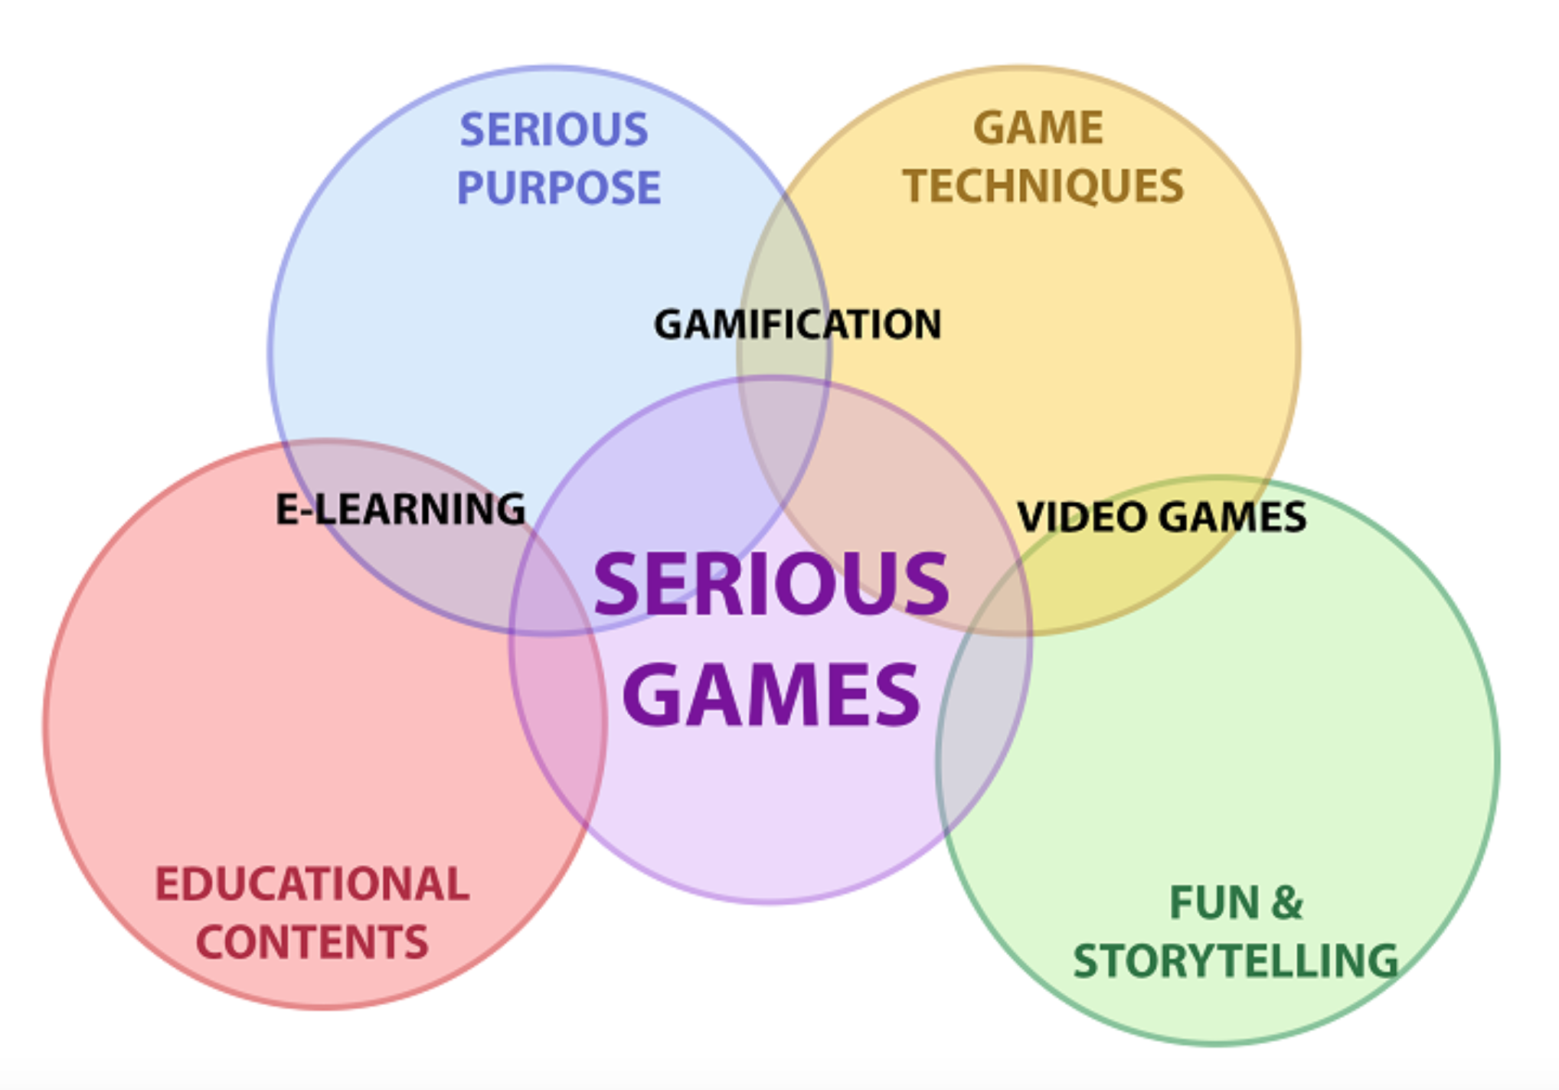
Цели на LEA
Goal-oriented
Експлицитни
(цели на играта)
Имплицитни
Целите на играта са:
Да се премине през процеса на преглед на литературата чрез прилагане на научния процес на запитване.
Да се изучи стратегията на изследователския цикъл:
Свързвам, Чудя се, Проучвам, Изграждам, Изразявам, Разсъждавам

Slide 18
LEA: 6 фази на изследователския цикъл⥁
LEA има за цел да преведе студентите през кръговите фази на научното изследване: от свързване на предишни знания и интереси (Connect), до създаване на хипотези и изследователски въпроси (Wonder) и Investigating - Проучване (фазата, в която идентифицираме възможни проучвания и ресурси, които да ни помогнат в нашите изследвания), към Construct – Изграждане (моментът, в който започваме да пишем и спорим), продължавайки с Express – Изразяване (моментът, в който оценяваме нашата цел и аудитория и приспособяваме посланието), и завършвайки с Reflect – Разсъждаване (фаза на саморефлексия, която ни позволява да оценим какво е направено, да го подобрим и да се подготвим за възможни бъдещи разработки).

Slide 19
Играта LEA цели да промотира…
Трансграмотност
STEAM
Набор от знания и умения, вкл. лични способности, отношения и ценности
Критично мислене
Креативност и иновации
Комуникация
Обучение, базирано на запитвания
Игрово обучение
Активно участие
Разрешаване на проблеми
This Photo by Unknown Author is licensed under CC BY-SA
Свързвам, Чудя се, Проучвам, Изграждам, Изразявам, Разсъждавам

Slide 20
Проекти в областта на информационната грамотност, дигиталните компетенции и игрово-базираното обучение
EconBiz е портал за търсене в областта на икономиката и бизнес науките, който има за цел да насърчи информационната грамотност сред студенти и изследователи. EconBiz Guided Walk „Направете най-добрата си изследователска задача“ обяснява търсенето, оценяването, достъпа и цитирането на научна информация чрез игра. EconBiz Academic Career Kit за изследователи в ранна кариера предлага интерактивни учебни материали по теми като „публикуване на статия“, „работа в мрежа и научни показатели“ и „управление на изследователски данни“.

Slide 21
Проекти в областта на информационната грамотност, дигиталните компетенции и игрово-базираното обучение
Проектът APOGEE има за цел създаването и практическото валидиране на иновативна отворена софтуерна платформа за създаване на интелигентни адаптивни образователни видеоигри.

Slide 22
Проекти в областта на информационната грамотност, дигиталните компетенции и игрово-базираното обучение
EAVI е организация с нестопанска цел, базирана в Брюксел, която работи в Европа (и извън нея), за да даде възможност на хората да бъдат активни и ангажирани граждани в днешната все по-предизвикателна медийна среда.

Slide 23
Проекти в областта на информационната грамотност, дигиталните компетенции и игрово-базираното обучение
Игрите iCivics трансформират абстрактни понятия в проблеми от реалния живот. Младите хора научават как работи правителството, като го преживяват. Те влизат в ролята на съдия, член на Конгреса, обществен активист и си вършат работата. Обучаемите придобиват граждански знания и умения, защото учебният процес е забавен и предизвикателен. Те се учат, без дори да го осъзнават.

Slide 24
Проекти в областта на информационната грамотност, дигиталните компетенции и игрово-базираното обучение
Проектът DCDS има за цел да създаде рамка, която ще осигури на нискоквалифицираното възрастно европейско население основните цифрови и преносими компетенции, необходими за заетост, личностно развитие, социално включване и активно гражданство. За постигането на тази цел проектът ще разработи отворена, иновативна многоезична система за развитие на цифрови компетенции (DCDS) и ще я използва за предоставяне на неформално обучение на нискоквалифицирани възрастни граждани в различни европейски държави.

Slide 25
Проекти в областта на информационната грамотност, дигиталните компетенции и игрово-базираното обучение
EU DisinfoLab е международна неправителствена организация, обединяваща водещи европейски експерти в борбата с дезинформацията. Тя предлага и нов инструмент в борбата – собствена методология за анализ на социалните мрежи, за да картографира подозрителни онлайн общности и източници на фалшиви новини.

Slide 26
Проекти в областта на информационната грамотност, дигиталните компетенции и игрово-базираното обучение
Целта на FANDANGO е да обобщи и провери различни типове новинарски данни, медийни източници, социални медии и отворени данни, така че да открива фалшиви новини и да осигури по-ефективна и проверена комуникация за европейските граждани.

Slide 27
Проекти в областта на информационната грамотност, дигиталните компетенции и игрово-базираното обучение
Иновативната инициатива InVID разработва платформа за проверка на знания, която да открива нововъзникващи истории и да оценява надеждността на видео файлове и съдържание, разпространявани чрез социалните медии и представляващи интерес за новините.

Slide 28
Проекти в областта на информационната грамотност, дигиталните компетенции и игрово-базираното обучение
REVEAL има за цел да усъвършенства необходимите технологии, за да направи възможен анализа на социалните медии на по-високо ниво. Проектът позволява на потребителите да разкрият „модалности“ като репутация, влияние или достоверност на информацията.

Slide 29
Проекти в областта на информационната грамотност, дигиталните компетенции и игрово-базираното обучение
Проектът Play4Guidance (P4G) въвежда иновативна бизнес игра с цел да обучи студенти и млади безработни в предприемачески, преносими и математически умения.

Slide 30
Благодаря ви за вниманието!
m.encheva@unibit.bg

